Slide 1
결제서비스 기능확장
1 시나리오 소개

Slide 2
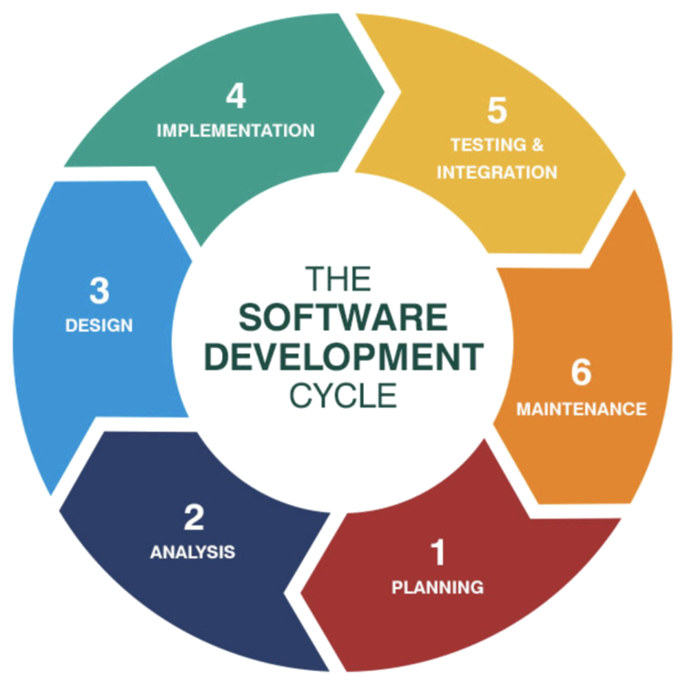
소프트웨어 생명주기
1.
시나리오 소개
SDLC (Sofrware Development Life Cycle)
Notes:
SDLC (소프트웨어 개발 라이프사이클)
ISO 12207
- 23개 프로세스, 95개 Activity, 223개 산출물

Slide 3
시나리오 소개
1.
시나리오 소개
1. 결제 재처리
2. 결제 이력 조회성능 개선
Notes:
SDLC (소프트웨어 개발 라이프사이클)
ISO 12207
- 23개 프로세스, 95개 Activity, 223개 산출물

Slide 4
결제서비스 기능확장
2 시나리오 1 : 결제 재처리

Slide 5
시나리오 1 : 결제 재처리 (MVC)
2.
시나리오 1 :
결제 재처리
Notes:
SDLC (소프트웨어 개발 라이프사이클)
ISO 12207
- 23개 프로세스, 95개 Activity, 223개 산출물

Slide 6
시나리오 1 : 결제 재처리 (Webflux)
2.
시나리오 1 :
결제 재처리
Notes:
SDLC (소프트웨어 개발 라이프사이클)
ISO 12207
- 23개 프로세스, 95개 Activity, 223개 산출물

Slide 7
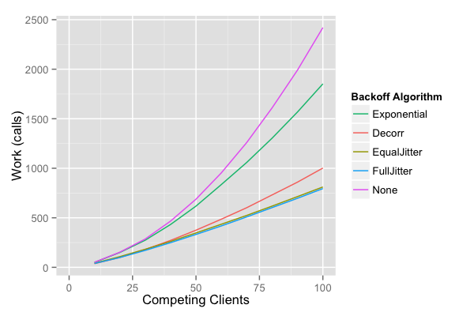
Backoff 전략
2.
시나리오 1 :
결제 재처리
Exponential Backoff & Jitter
https://aws.amazon.com/blogs/architecture/exponential-backoff-and-jitter
Notes:
SDLC (소프트웨어 개발 라이프사이클)
ISO 12207
- 23개 프로세스, 95개 Activity, 223개 산출물

Slide 8
결제서비스 기능확장
3 시나리오 2 : 주문이력 성능개선 (분석 및 설계)

Slide 9
시나리오 2 : 주문이력 성능개선 (Before)
3.
시나리오 2 :
주문이력
성능개선

Slide 10
시나리오 2 : 주문이력 성능개선 (After)
3.
시나리오 2 :
주문이력
성능개선

Slide 11
결제서비스 기능확장
4 Elasticsearch

Slide 12
Elasticsearch
4.
Elasticsearch

Slide 13
결제서비스 기능확장
5 Kafka

Slide 14
Kafka
5.
Kafka

Slide 15
결제서비스 기능확장
6 시나리오 2 : 주문이력 성능개선 (구현)

